Slide 1



Normal Distribution
توزیع نرمال

Slide 2
شاید تا کنون بارها عبارت «توزیع آماری» به گوش‌تان خورده باشد، ولی تصور دقیقی از معنی این اصطلاح نداشته باشید. پس از انجام هر نوع اندازه‌گیری همواره تعدادی داده (عدد) در اختیار داریم که می‌خواهیم ارتباط بین آنها را کشف کنیم یا آنها را دسته‌بندی نماییم تا بتوانیم آنها را تجزیه و تحلیل کنیم. برای انجام این کار ابتدا می‌بایست نحوه توزیع داده‌ها را بدانیم. به عبارت ساده‌تر توزیع داده‌ها به ما می‌گوید که پراکندگی و گستردگی داده‌هایی که جمع‌آوری کرده ایم چگونه است.
مثلاً اگر شما هر روز هفته صبح به ورزش می‌پردازید، توزیع زمان‌های ورزشی شما به صورت خطی است. داده‌ها ممکن است بسته به ماهیت آزمایش و عوامل گوناگون به انواع مختلفی توزیع یافته باشند. محققین معمولاً تلاش می‌کنند دریابند که توزیع داده‌ها به کدام توابع ریاضی نزدیک‌تر هستند، تا بدین ترتیب بتوانند تحلیل صحیحی از ماهیت توزیع و محاسبات بر روی آن داشته باشند. یکی از مهم‌ترین توزیع‌های آماری، «توزیع نرمال» نام دارد.

Slide 3
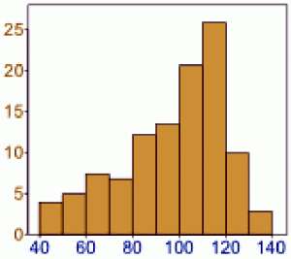
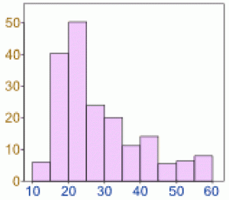
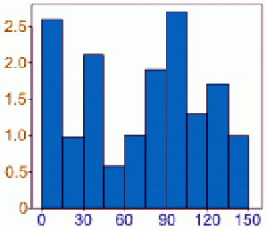
نام دیگر توزیع نرمال، «توزیع طبیعی» یا «تابع گاوسی» است، زیرا این تابع را نخستین بار کارل فردریش گاوس پیشنهاد کرده است. این توزیع یکی از مهمترین توزیع‌های احتمالی پیوسته در نظریه احتمالات است. علت نام‌گذاری و همچنین اهمیت این توزیع، هم‌خوانی بسیاری از مقادیر حاصل شده، هنگام نوسان‌های طبیعی و فیزیکی پیرامون یک مقدار ثابت با مقادیر حاصل از این توزیع است. در ادامه انواع مختلفی از توزیع‌های محتمل داده‌ها را نشان داده‌ایم.

Slide 4
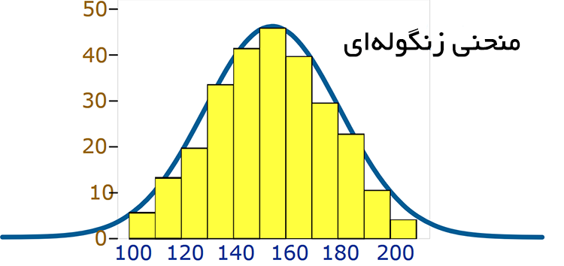

ما موارد بسیاری وجود دارد که داده ها میل به جمع شدن در اطراف مقدار میانگین دارند. در چنین حالتی داده‌ها به سمت چپ یا راست تمایل ندارند، به این توزیع «توزیع نرمال» یا توزیع زنگوله‌ای‌ گفته می‌شود. مثل حالت زیر:
«خمیدگی روی سطح زنگوله»، یک توزیع نرمال است. هیستوگرام زردرنگ در تصویر فوق برخی از داده‌ها را که به این منحنی نزدیک هستند نشان ‌می دهد. ممکن است در مواردی این داده‌ها کاملاً منطبق بر شکل زنگوله نباشد و این امری معمول و طبیعی است.
این توزیع بیشتر به نام «نمودار زنگوله‌ای» نیز نامیده می‌شود، زیرا شکل منحنی آن شبیه به یک زنگوله است

Slide 5
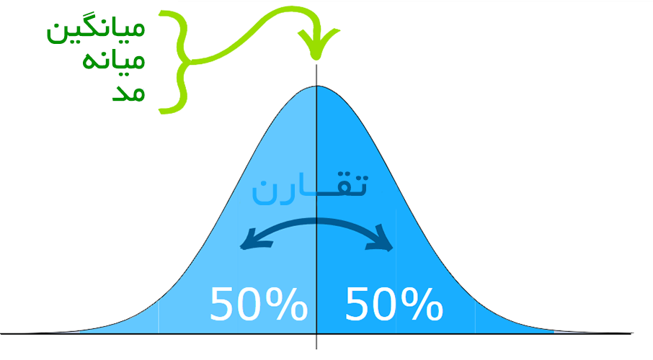
موارد بسیاری وجود دارند که از توزیع نرمال تبعیت می کنند:
  قد افراد
  اندازه اجسام تولید شده ماشین‌آلات صنعتی
  خطاهای اندازه‌گیری
  فشار خون
  نمرات یک امتحان
در چنین مواردی می‌گوییم که داده‌ها «به صورت نرمال» توزیع یافته‌اند:
  توزیع نرمال دارای موارد زیر است:
  میانگین = میانه = مد است.
  خط تقارن در وسط قرار می‌گیرد.
  %50 مقادیر، کوچکتر از میانگین و %50 دیگر بزرگتر از میانگینهستند

Slide 6
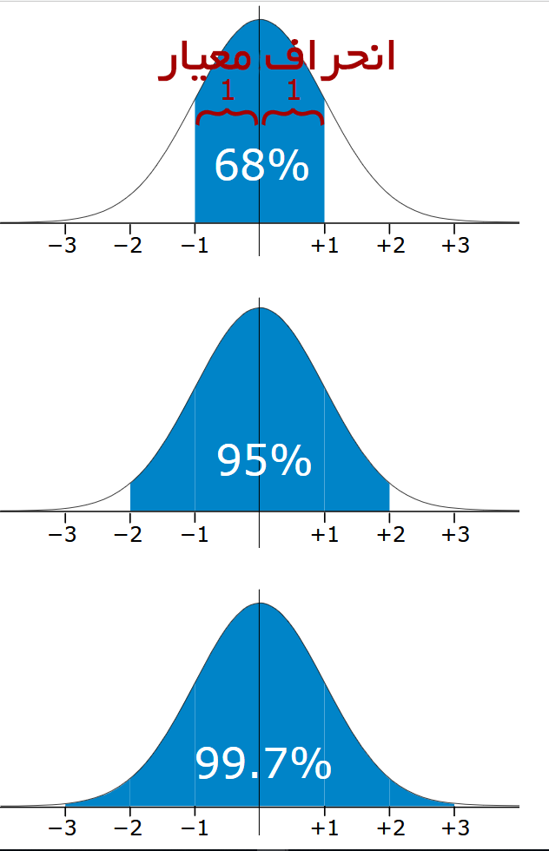
انحراف معیار ( Statndard Deviation (SD))
نحراف معیار یا خطای استاندارد (Standard Deviation)، معیار پراکندگی اعداد است. هنگامی که انحراف معیار را اندازه‌گیری می کنیم، به طور معمول با موارد زیر مواجه می‌شویم:
در تصویر اول می‌بینیم که 68% از مقدارها در محدوده یک انحراف معیار از میانگین هستند. در تصویر دوم، 95% از مقدارها در محدوده دو برابر انحراف معیار از میانگین هستند. در تصویر سوم، 99.7% از مقدارها در محدوده سه برابر انحراف معیار از میانگین هستند.

Slide 7
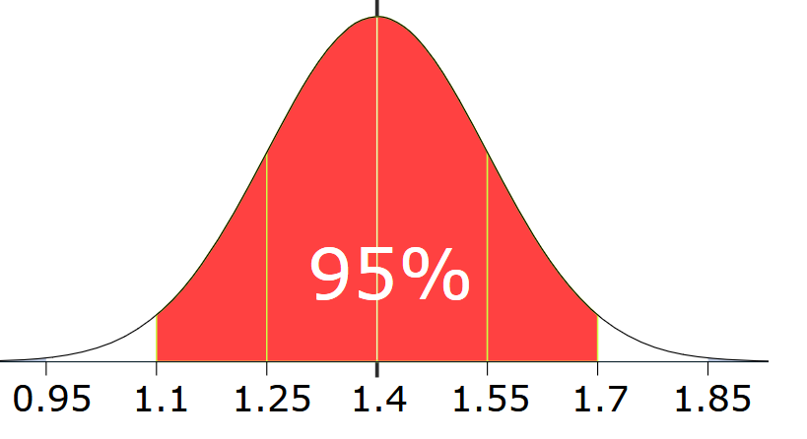
مثال: قد %95 از دانش آموزان در مدرسه بین 1.1 متر و 1.7 متر است. با در نظر گرفتن این که داده‌ها دارای توزیع نرمال هستند، چگونه می‌توان میانگین و انحراف معیار را به دست آورد؟ پاسخ بسیار ساده است. میانگین، در میان 1.1 متر و 1.7 متر است، پس:
  = میانگین
    (1.1m + 1.7m) / 2 = 1.4m
  95%، برابر دو انحراف از معیار در طرفین میانگین است (مجموع 4 انحراف معیار)، پس:
  = 1 انحراف معیار
    (1.7m – 1.1m) / 4= 0.6m / 4
    = 0.15m
و نمودار حاصل بدین شکل است:
دانستن انحراف معیار برای ما سودمند است، چون در آن صورت در مورد توزیع داده‌ها موارد زیر را می‌توانیم بیان کنیم:
  مقادیر ما به احتمال متوسط در محدوده یک برابر انحراف معیار از میانگین قرار دارند (68 از 100).
  مقادیر ما به احتمال زیاد در محدوده دو انحراف معیار از میانگین هستند (95 از 100)
  مقادیر ما تقریبا به احتمال بسیار زیاد در محدوده سه انحراف معیار حضور دارند (97 از 100)

Slide 8

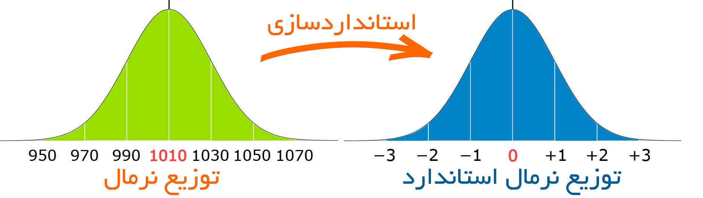
نمرات معیار (Standard Score)
تعداد انحراف‌ها از میانگین همچنین با نام «نمره معیار یا نمره استاندارد» (Standard Score)، نیز نامیده می‌شود که به صورت «سیگما» و یا «نمره z» مورد اشاره قرار می‌گیرند.
مثال: در همان مدرسه مثال قبل، قد یکی از دانش آموزان برابر با 1.85 متر است.
در روی نمودار زنگوله ای، مشاهده می‌کنید که 1.85 متر، در محدوده 3 برابر انحراف از میانگین 1.4 متر قرار دارد.
پس:
  «نمره z» قد این دانش آموز برابر 3.0 است
  همچنین می‌توان تعداد انحراف‌های عدد 1.85 از میانگین را محاسبه کرد. عدد 1.85 به چه مقدار از میانگین فاصله دارد؟
  به اندازه 0.45 = 1.4 – 1.85 از میانگین فاصله دارد.
  این مقدار فاصله برابر چند انحراف معیار است؟ انحراف معیار برابر 0.15 است، پس:
  3 انحراف معیار = 0.45m / 0.15m
پس برای تبدیل یک مقدار به یک نمره معیار:
  ابتدا میانگین را از آن کم می کنیم،
  سپس بر مقدار انحراف معیار تقسیم می کنیم.
و انجام دادن این عمل را «استانداردسازی» می‌نامیم:

Slide 9
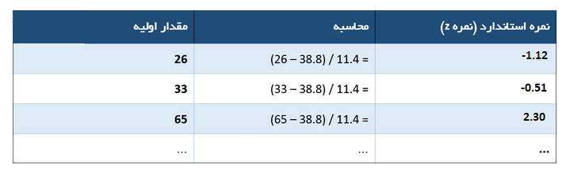
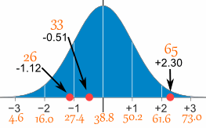

مثال: زمان مسافرت
  یک نظرسنجی از مدت زمان مسافرت، این مقادیر را نتیحه داده است (به دقیقه):
    26, 33, 65, 28, 34, 55, 25, 44, 50, 36, 26, 37, 43, 62, 35, 38, 45, 32, 28, 34
  میانگین برابر 38.8 دقیقه و انحراف معیار نیز برابر 11.4 دقیقه است. مقادیر را به نمره های z یا نمرات استاندارد تبدیل کنید.
  برای تبدیل عدد 26:
  ابتدا مقدار میانگین را از آن کم کنید: 12.8- = 38.8 – 26
  سپس آن را بر مقدار انحراف معیار تقسیم کنید: 1.12 – = 11.4 / 12.8 –
  پس عدد 26، 1.12- انحراف از میانگین دارد.
سه تبدیل اول را می توانید ببینید:
و این سه تا را می توانید در نمودار مشاهده کنید:
فرمول محاسبه نمره z در زیر آمده است:
  z برابر «نمره z» (نمره معیار) است
  x مقداری است که باید استاندارد شود
  μ برابر میانگین است
  و σ برابر انحراف معیار می باشد

Slide 10
چرا از استانداردسازی استفاده می کنیم؟
استاندارد سازی می‌تواند به ما کمک کند که تصمیم‌هایی در مورد داده‌هایمان بگیریم. به مثال زیر توجه کنید.
  مثال: پروفسور ویلوبی در حال تصحیح ورقه های دانشجویان است. نمرات دانش‌آموزان در زیر آمده است (از 60 نمره):
    20, 15, 26, 32, 18, 28, 35, 14, 26, 22, 17
  بسیاری از دانش‌آموزان حتی از 60 نمره، 30 نمره هم نگرفته‌اند و بیشترشان تجدید خواهند شد. امتحان باید بسیار سخت بوده باشد، پس معلم تصمیم می گیرد که تمامی نمرات را استاندارد کند و فقط آنهایی را که یک انحراف معیار پایین‌تر از میانگین نمره گرفته‌اند، تجدید اعلام کند. میانگین برابر 23 و انحراف معیار برابر 6.6 است و این مقادیر، نمرات استاندارد هستند:
    -0.45, -1.21, 0.45, 1.36, -0.76, 0.76, 1.82, -1.36, 0.45, -0.15, -0.91
  مشاهده می‌کنید که تنها 2 دانشجو تجدید خواهند شد (همان‌هایی که در امتحان 15 و 14 گرفته بودند).
از طرف دیگر استانداردسازی کارها را آسا‌ن‌تر می کند، چون در این حالت ما تنها به یک جدول نیاز خواهیم داشت (جدول توزیع نرمال استاندارد)، که دیگر نیازی به انجام محاسبات تک به تک برای فاصله هر مقدار از میانگین و انحراف استاندارد وجود ندارد.

Slide 11
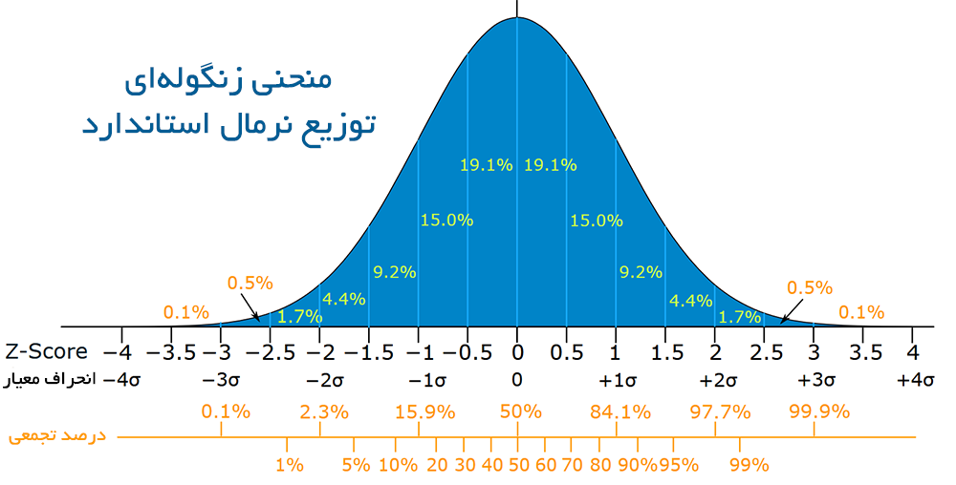
در تصویر زیر توزیع نرمال استاندارد را با درصد هایی برای هر نیمه از انحراف معیار، و درصد‌های تجمعی نمایش یافته است.
  مثال: نمره شما در یک تست 0.5 انحراف معیار بیشتر از میانگین بود، چند نفر از شما کمتر نمره گرفته اند؟
  بین 0 و 0.5 برابر %19.1 است
  کمتر از 0 نیز برابر %50 است (نصف منحنی)
  پس مجموع نمرات کمتر از نمره شما برابر است با:
  50% + 19.1% = 69.1%
  در تئوری، %69.1 کمتر از شما نمره گرفته اند؛ اما با داده‌های واقعی، درصد ممکن است، کمی متفاوت باشد.

Slide 12
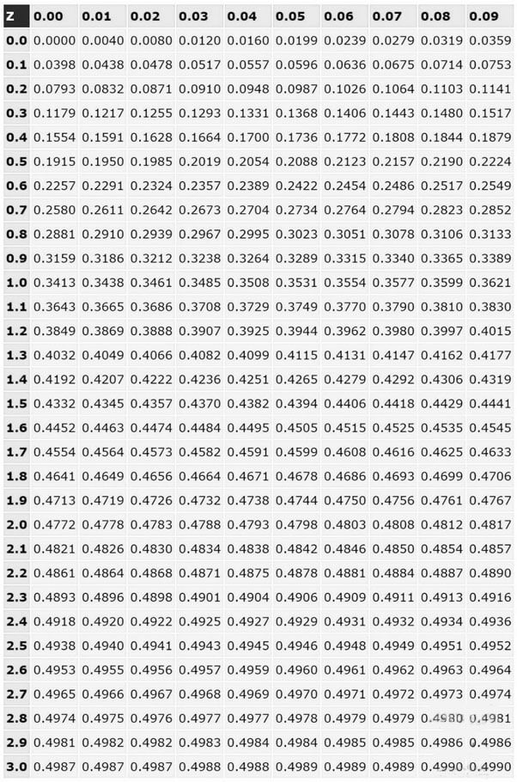
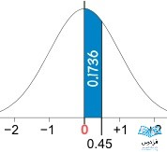
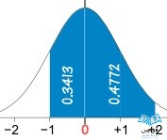
می توانید اعداد دقیق‌تری را با استفاده از جدول زیر بدست آورید. جدول مساحت زیر نمودار را از 0 تا Z نشان می‌دهد. به جای یک جدول بلند، ما مقادیر یک دهم‌ها (0.1) را به صورت ستونی و مقادیر یک‌صدم‌ها (0.01) را به سصورت ردیفی نوشته‌ایم. (مثال استفاده از جدول، در ادامه آمده است.)
مثال: درصد جمعیت بین 0 و 0.45
  از ردیف 0.4 شروع کنید و تا 0.45 پیش بروید، مقدار نوشته شده در این نقطه 0.1736 است و 0.1736 برابر است با %17.36. پس %17.36 از جمعیت بین 0 و 0.45 انحراف از میانگین است.
  از آنجایی که منحنی متقارن است، همین جدول می‌تواند برای مقادیری که در جهت عکس هستند نیز استفاده شود. پس عدد منفی 0.45 نیز مساحتی برابر با 0.1736 دارد.
مثال: درصد جمعیت Z بین 1- و 2
  پاسخ: از 1- تا 0 همانند 0 تا 1+ است، بنابراین در ردیف 1.0، ستون اول یا 1.00، مقدار 0.3413 ثبت شده است.
  برای محاسبه از 0 تا 2+، در ردیف 2.0، ستون اول یا 2.00، مقدار 0.4772 ثبت شده است. بنابراین دو مقدار فوق را جمع می‌کنیم تا مجموع بین 1- تا 2را بدست بیاوریم:
  0.3413 + 0.4772 = 0.8185
  و 0.8185 نیز برابر %81.85 است.
  پس %81.85 از جمعیت بین 1- و 2+ انحراف از میانگین قرار دارند.

Slide 13


منبع تدریس توزیع نرمال از سایت فرادرس می باشد. برای توجه و درک بیشتر دانشجویان عزیز ویدئوهای مربوطه را برای شما بارگزاری نموده ام

Slide 14


Slide 15
تمرین
توزیع قند خون در جمعیت نرمالی با میتنگین 100 و واریانس 6/25 می باشد
  جه درصدی از افراد دارای میانگین قند خون بین 95 و 102/5 می باشند
  احتمال اینکه قندی خون فردی از 92/5 کمتر باشد چقدر است
از جدول Z مقادیر زیر را محاسبه کنید
  P(0<Z<1)
  P(Z≥1)
  P(1<Z<2)
  P(Z ≥ -1)
  P(-2<Z<1)
  P(Z ≤ 1.87)
  P(Z<-1.87)

